Slide 1
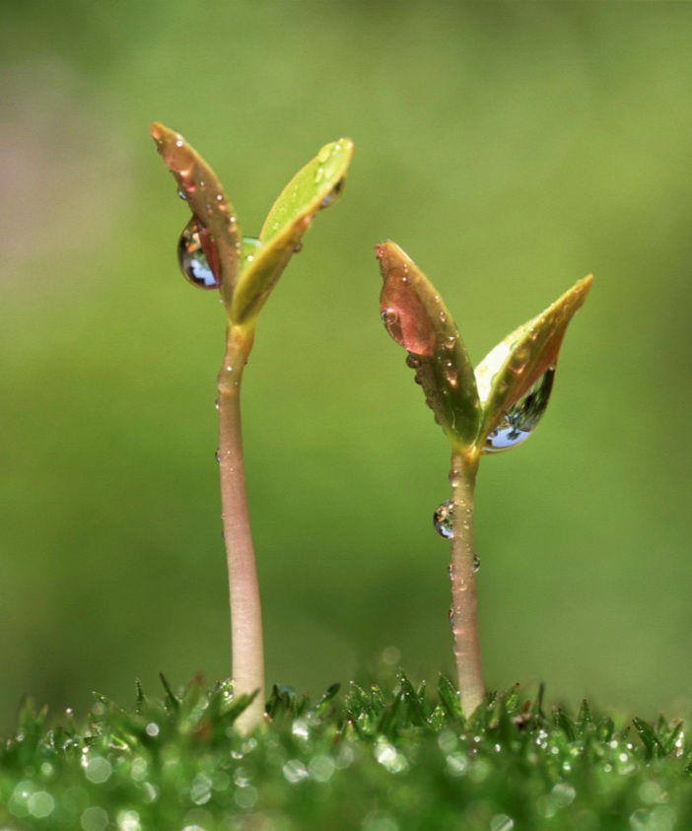
Innehåll
Kunskapen om livet
Tro & Vetande
2. Strukturen på livet
Klassificering & Fossil
3. Omgivningen för livet
Universum & Jorden
4. Konstruktionen av livet
Celler & Information
5. Meningen med livet
Bibeln & Kristus

Slide 2
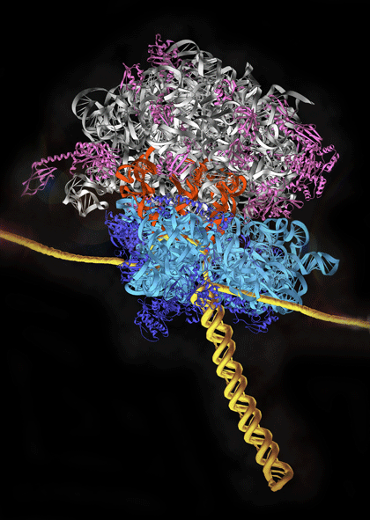
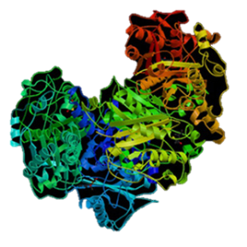
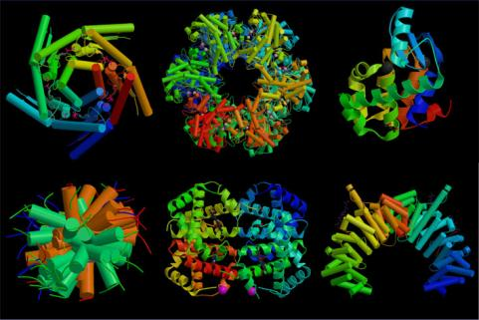
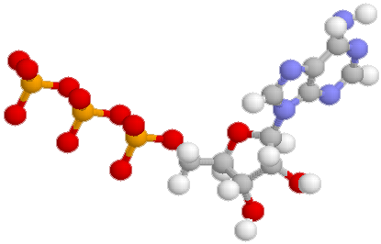
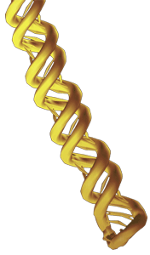
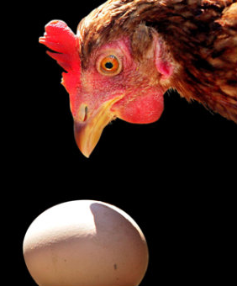

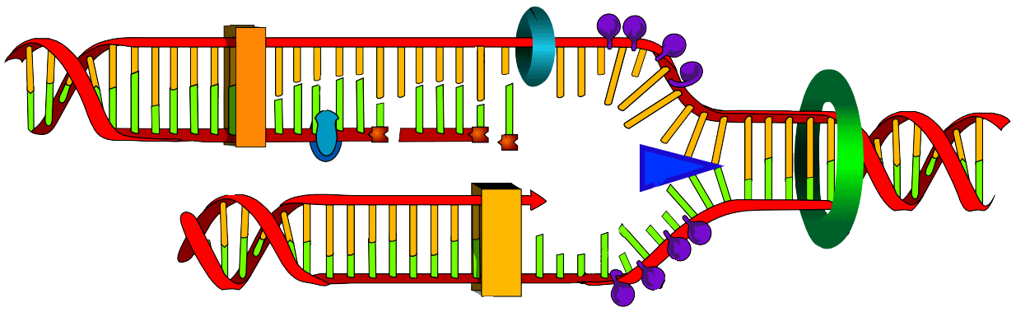
Vad kom först?
Trans-lation
106 olika typer av
proteiner krävs
Proteiner
Kedja av aminosyror
Glykolys
10
typer
Energi
ATP
mRNA
Energi
12 typer
Energi
32
typer
DNA
Transkription
Replikering
Notes:
Sambanden gäller för "enkla" prokaryota celler, typ bakterier
Glykolys bryter ner socker

Slide 3
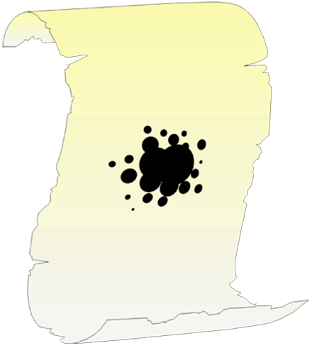
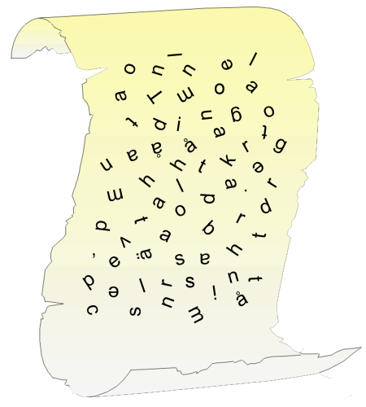
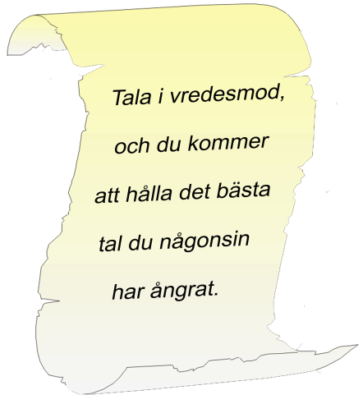
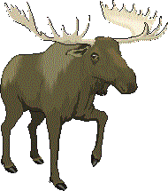
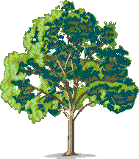
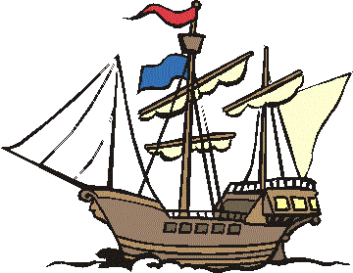
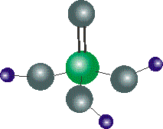
Information är mer än materia
Information
Information

Slide 4
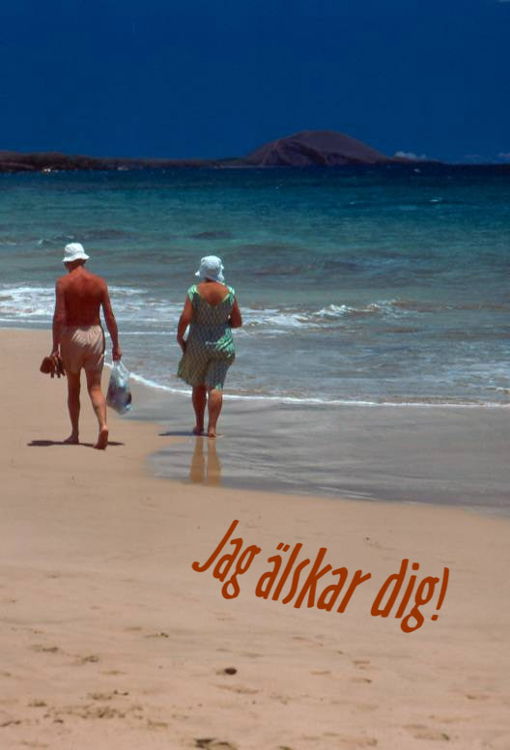
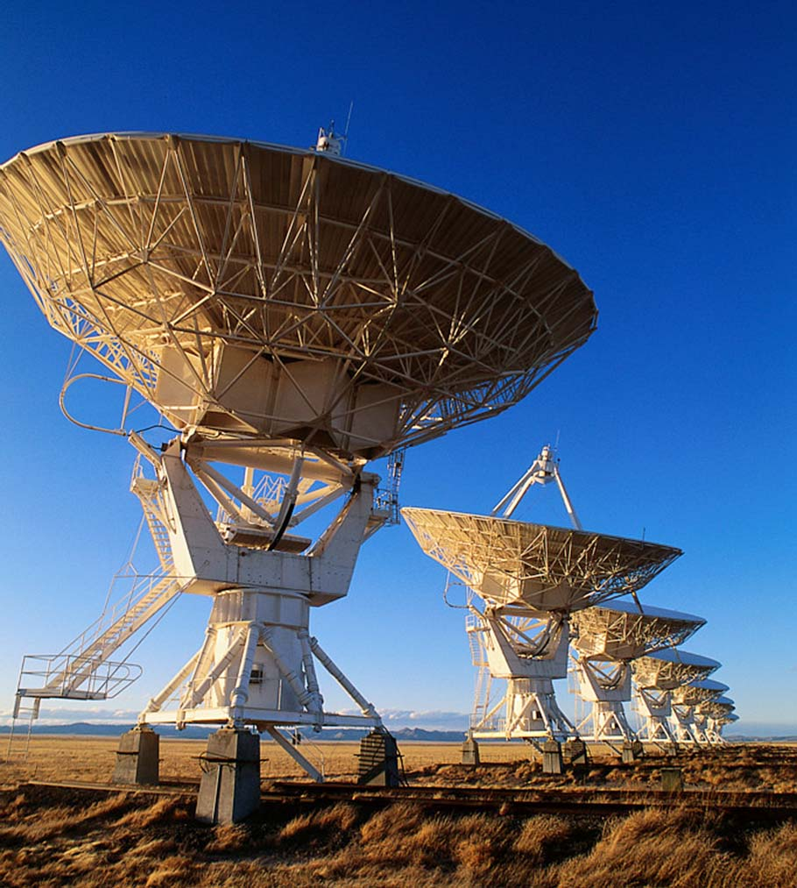
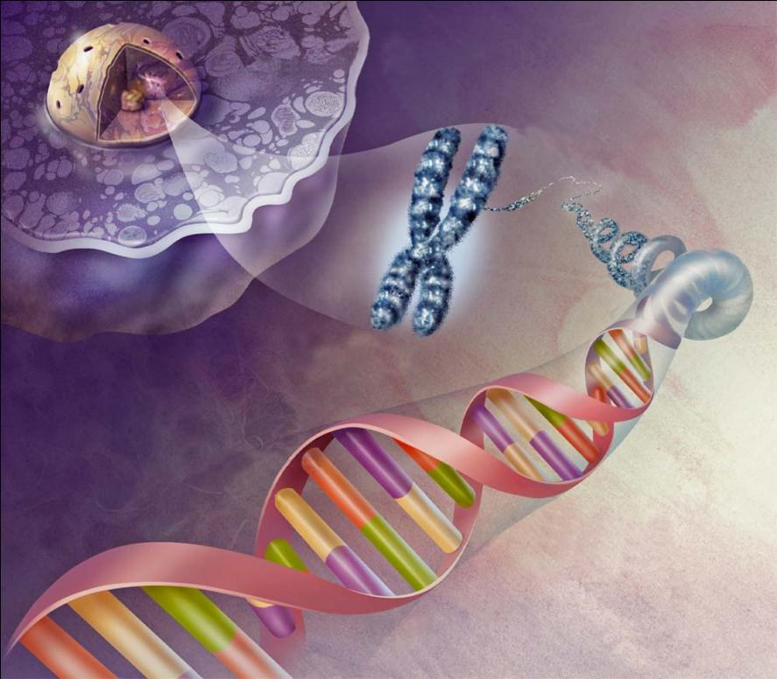
Information
Information
innehåller...
Språk
Innehåll
Mottagare
Information
kräver en
Intelligent
Sändare
X
SETI
Genetisk
information
Notes:
ÖK:
Evolutionslärans stora problem är vart informationen kom från.
Många teorier har försökt svara på detta men misslyckats:
Lamarkism (upplärda egenskaper ärvs)
Teistisk evolution (Gud styr)
Vitalism (Materien har det inbyggt)
Hoppfulla monster/Makromutationer
Liv från rymden
Punkterad jämvikt

Slide 5
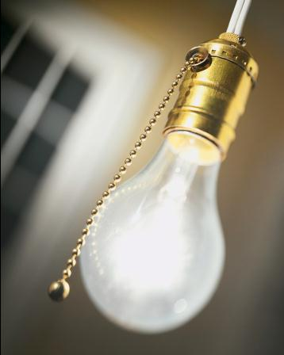
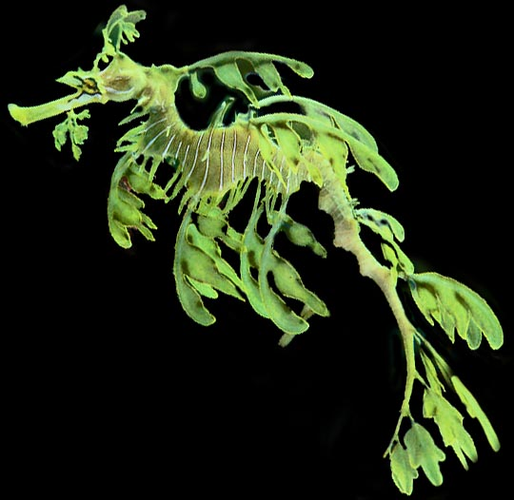
Skilj mellan källa och medium
Varifrån kommer elenergin?
Från sladden naturligtvis!
Fel svar: Sladden är bara bäraren.
Rätt svar: Från kraftverket.
Varifrån kommer
informationen?
Från DNA naturligtvis!
Fel svar: DNA är bara bäraren.
Rätt svar: Från en intelligens.
flickr.com: lyng883

Slide 6
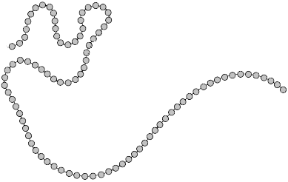

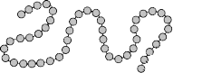
Typer av information
Hur sannolik är då ett litet protein (150 aminosyror)
Alla aminosyror är "vänsterhänta" 10⁻⁴⁵ (2⁻¹⁵⁰)
Alla bindningar är peptidbindningar 10⁻⁴⁵ (2⁻¹⁵⁰)
Proteinet har funktion 10⁻⁷⁴ <
Dvs funktionellt protein 10⁻¹⁶⁴
Det behövs minst 250 st samtidigt för en livsduglig bakterie =>
En chans på 10^{41.000} att enklaste livet bildas av en slump
Alla proteiner
Proteiner
med funktion
(En av 10⁷⁴ st)
Shannon information
(Informationskapacitet)
Specifik information
(Känns igen/Har funktion)
Båda är lika (o)sannolika: En på 2⁶⁴ (≈ 10¹⁹)
Notes:
ÖK:
Universell sannolikhetsgräns på 10¹⁴⁰ är från William Dembski:
10⁸⁰ elementarpartiklar i universum
10⁴³ ggr per sekund
10¹⁷ sekunder gammalt universum

Slide 7
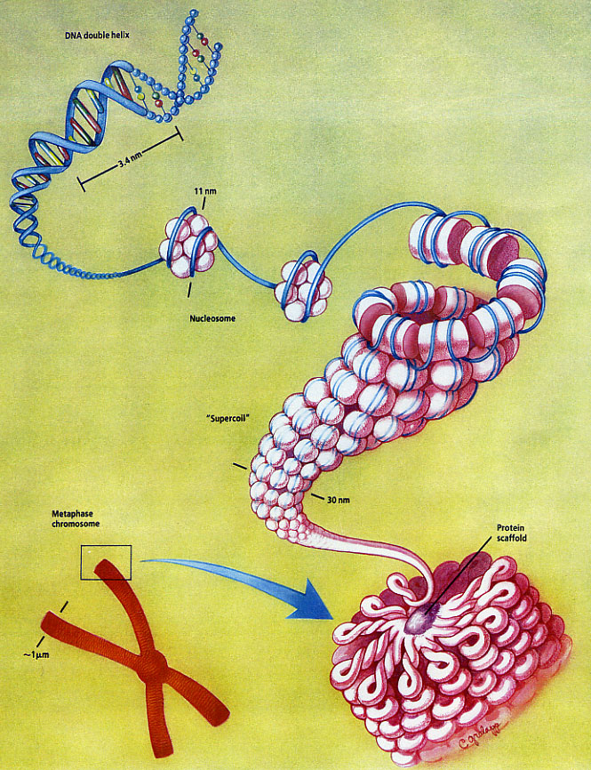
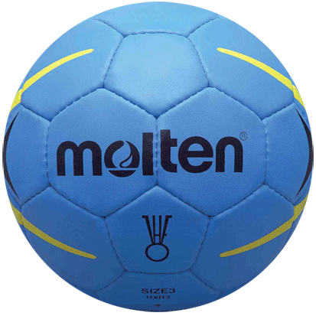
Packningstäthet
Om DNA-molekylen görs tjock som ett hårstrå blir den 5 mil lång och ska få plats i en handboll
Notes:
DNA-längd för människa = 2m
ÖK:
DNA-vidd = 24Å
Hårstrå = 60um (mikrometer)
Cellkärna = 6um

Slide 8
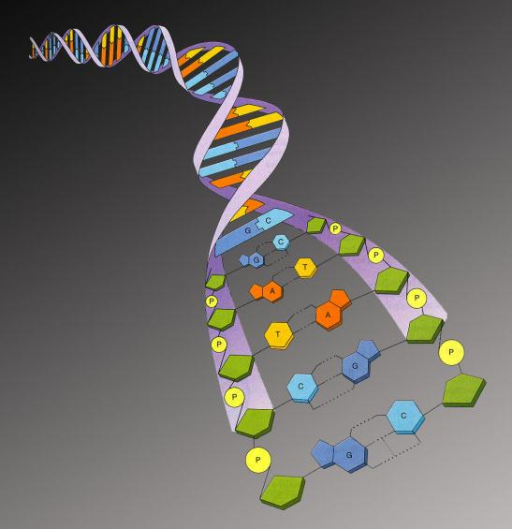
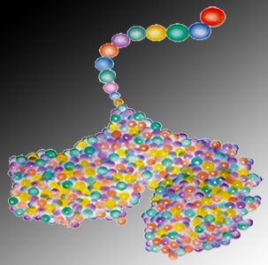
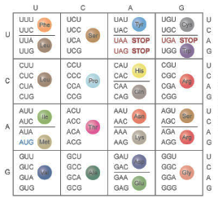
Livets språk
Översättning
Redigering
Överföring
Tolkning
Produktion
I begynnelsen var Ordet,
och Ordet var hos Gud,
och Ordet var Gud.
(Joh 1:1)
DNA-kod
(4 nukleotider)
Protein
(20 aminosyror)
Översättningstabell
(3 nukleotider => 1 aminosyra)
  Nukleotider
  (bokstäver)
  Kodon
  (ord)
  Gen
  (kapitel)
  Kromosomer
  (böcker)
  Genom
  (bibliotek)
Notes:
Rätt basordning avgörande för rätt aminosyra
Det finns alltså en överenskommelse om betydelse…
… vilket är utmärkande för språk!
Språket finns inte i cellernas kemi (jmf en skrivmaskin med förutbestämd ordning mellan bokstäver)
Var fanns då detta språk innan livet bildades?
ÖK:
Sockergrupp och fosfor i kedjan.
Det är särskilda proteiner som parar ihop rätt anticodon med rätt aminosyra i tRNA

Slide 9
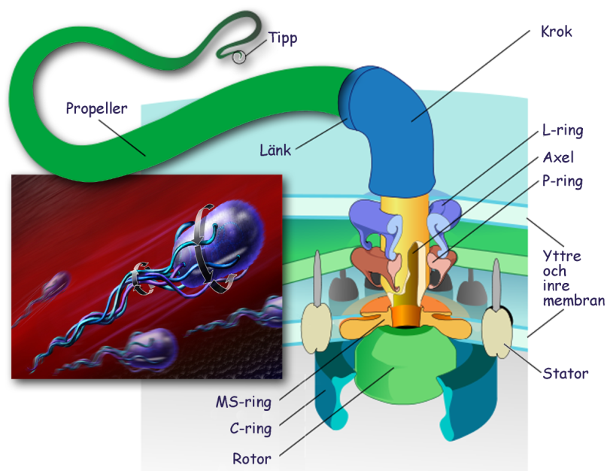
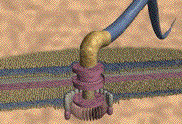

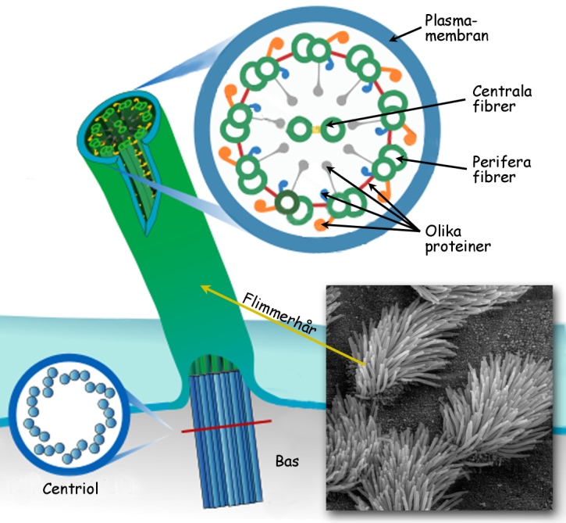
Nanomaskiner
Cilier
Flagell
Hur många är inte dina verk, HERRE! Med vishet har du gjort dem alla, jorden är full av vad du har skapat. (Ps 104:24)

Slide 10
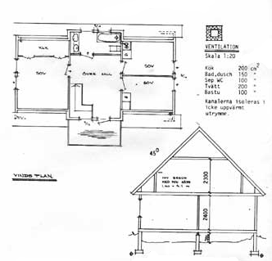
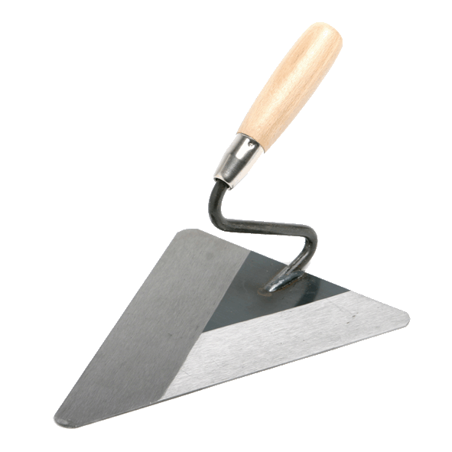
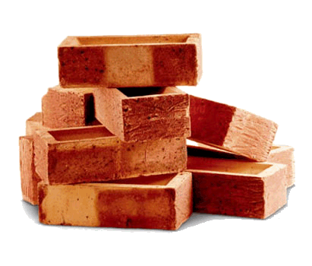
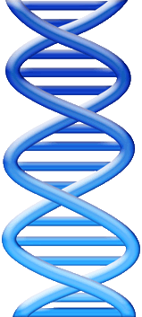
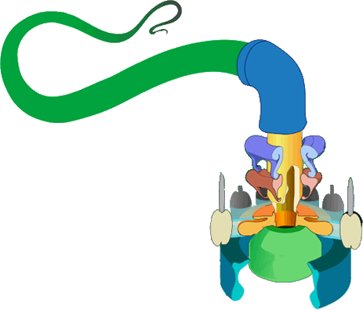
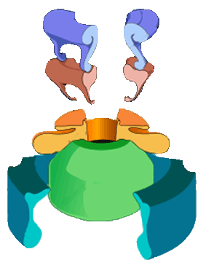
Intrikat reglering
Miljöfaktorer
aktiverar
Rätt ställen
Rätt tillfällen
Rätt mängder
Rätt varianter
Klass 1 gener
som ger
DNA innehåll
Protein
som aktiverar
Klass 2 gener
som ger
som
slår av
som aktiverar
Klass 3 gener
som ger
Protein
Notes:
För en människa kodar c:a 3% av DNA för proteiner
DNA kodar för tre saker:
Byggmaterialet
Verktygen
Ritning

Slide 11
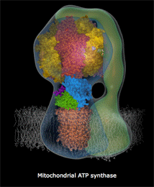
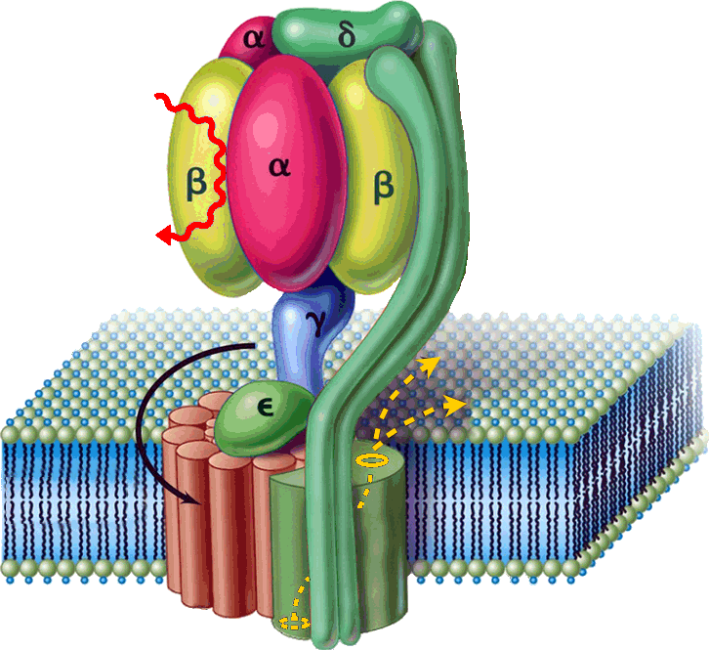
ATP-syntas
ADP+P_{i}
ATP
^{H+}
^{H+}
^{H+}
^{H+}
^{H+}
100.000.000.000.000.000 (10¹⁷) stycken
får plats i ett knappnålshuvud!
Notes:
Energin i kroppen, ATP, bildas av ADP och Pi.
ATP synthase finns i mitokondrierna.
ÖK:
Proteinkomplexet på toppen har tre lägen, Öppen, Lös koppling, Fast koppling som genomlöps sekventiellt.

Slide 12
Cellens uppgifter
Människan har nästan 100 biljoner (10¹⁴) celler av flera hundra olika typer, med funktioner för bl.a:
Tillverkningsmanual
Hårddiskar
Kopieringsutrustning
Redigeringsutrustning
Språköversättning
Bibliotek med bibliotekarie
Produktionsmaskiner
Fabriksgolv
Efterbehandling
Lager
Förpackningsanläggning
Transportemballage
Internt transportnät
Kraftverk
Avfallshantering
Gränsskydd med identifiering in/ut
Armering
Rörelseapparater
Funktioner för celldelning
Notes:
ÖK:
Tillverkningsmanual (DNA)
Hårddiskar (Kromosom)
Kopieringsmaskin (replikering)
Redigeringsutrustning (splicing)
Språköversättare (transkription)
Bibliotek med bibliotekarie (kärnmembran) Bibliotekarien kollar vad som kommer ut och in
Produktionsmaskiner (ribosomer)
Verktygsmaskiner (nucleolus) Dessa tillverkar prod.maskinerna, dvs rRNA, i cellkärnan
Fabriksgolv (Endoplasmic Reticulum)
Efterbehandling (golgiapparaten)
Lager (vacuoles)
Förpackningsanläggning (golgiapparaten)
Transportlådor (liposome, vesicle)
Internt transportnät (cytoskeleton) Med adresseringsfunktioner
Adresseringsfunktioner
Kraftverk (mitokondria)
Avfallshantering (lyosom, vaculoes)
Gränsskydd med identifieringsfunktioner (cellmembran)
Armering (cytoskeleton, centrosome)
Rörelseapparat (flagella, cilier)
Celldelning (centriole, centrosome)

Slide 13
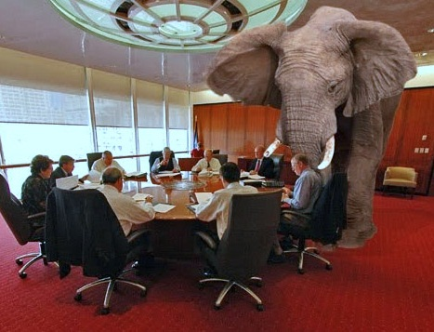
Elefanten i vardagsrummet
En anonym molekylärbiolog:
Skapande design är som en elefant i vardags-rummet. Den tar upp en enorm plats, den trumpetar ljudligt, den knuffar på oss, den äter tonvis med hö
och den luktar som
en elefant.
Och ändå måste vi
svära på att den
inte finns där.
Från
"The Ledger", 2000
Notes:
Molekylärbiologen säger också:
Ingen i mitt yrke tror att genetisk information utvecklades.
Det är vansinnigt att tro det.
Jag säger att jag tror informationen utvecklades för att inte bli utan jobb.

Slide 14
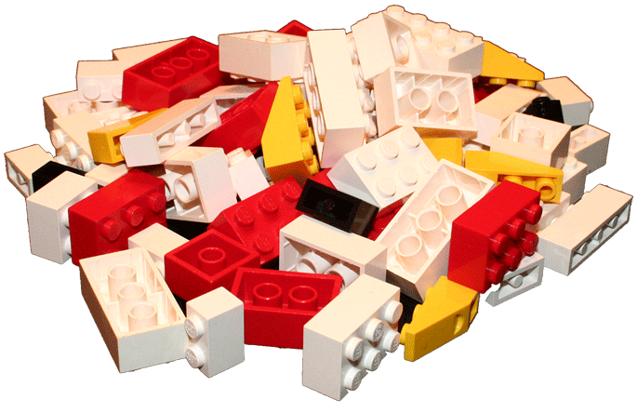
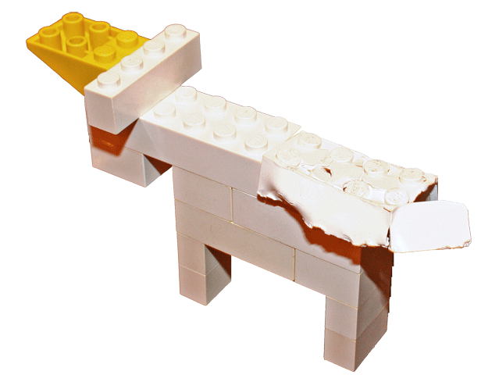
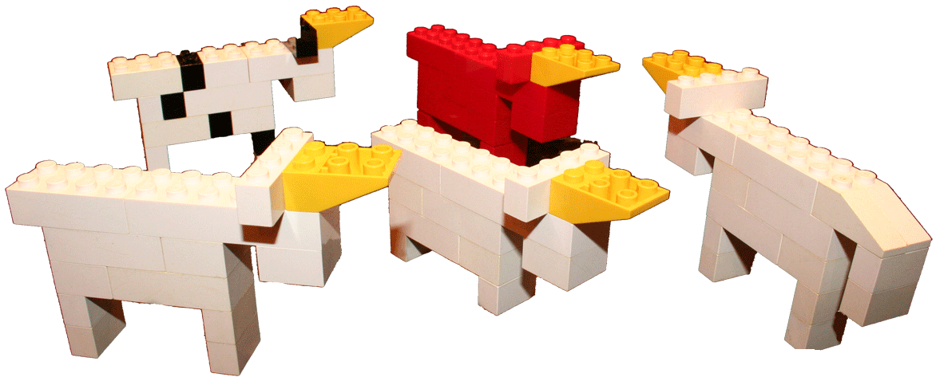
Mutationer
Ett
genbibliotek…
…med inbyggd för-
måga till variation…
…men som kan fördärvas
genom en mutation.
Notes:
Variationen är ofta planerad, inte slumpmässig
Modulerna är ganska lika mellan olika djur
Genetiska styrprogram fungerar som on-/off-switchar

Slide 15

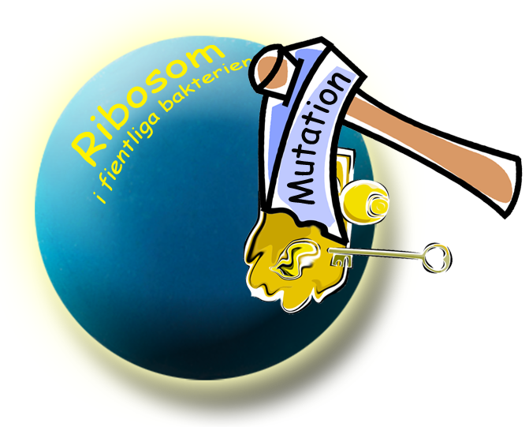
Positiva mutationer?
Antibiotikum
låser upp och
inaktiverar
ribosomen
Resistens mot antibiotika
Icke-muterad
bakterie
Anti-
biotikum
passar inte
längre i
låset
Mutationer förstör
funktioner!
Resistent
bakterie
Notes:
Bakterien bränner en bro för att rädda en stad.
Den klarar sig sämre i en miljö utan antibiotika.
Den förlorar sin känslighet mot antibiotika. Den vinner ingenting.

Slide 16
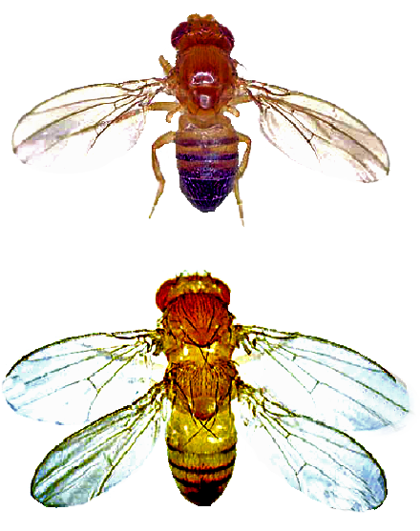
Förändringar på högre nivåer
Fyrvingad
Bananfluga
(Drosophila)
Notes:
Mutationer studeras nästan uteslutande på molekylärnivå.
En av de få utseendemässiga (morfologiska) förändringar som studeras är bananflugans.
Andra vingparet:
Uppstår inte spontant utan måste framavlas i laboratorium.
Balansorgan som omvandlats till ett extra vingpar
Kopior av något redan existerande (lego-klossen aktiveras en extra gång)
Icke-funtionellt vingpar (muskler saknas) och flugan gravt handikappad
Inte råmaterial för evolution

Slide 17
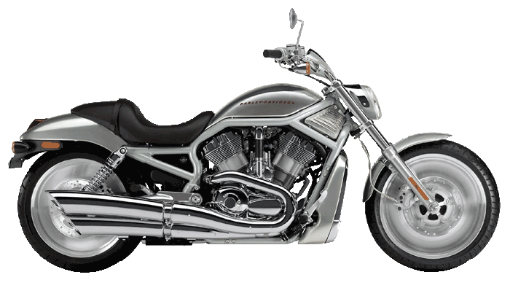

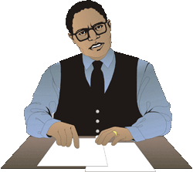
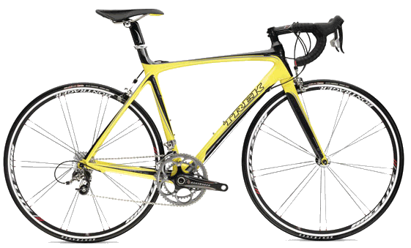

Den omöjliga uppgiften
Bygg-
manual
Tillverka
Refusera
Kopiering
(med tryckfel)
Korrektur-
läsning
Bygg-
manual
Mutationer
Naturligt urval
Tryckfel förstör
Korr.läsaren vet inte slutmålet
Ny funktion kräver nytt
kapitel i boken
Flera fel vid varje kopiering/
Refusering av hela boken
-
Mutationer är skadliga (eller neutrala)
Naturliga urvalet förutser ingenting
Nytt organ kräver många samverkande mutationer
Flera mutationer per generation/
Urval på hela organismen
Multidimensionell kod/metainformation
Notes:
Människan en utrotningshotad djurart:
C:a 300 mutationer per generation
De allra flesta "nära-neutrala" men negativa
Naturliga urvalet tar bort dödliga, inte nära-neutrala, mutationer
Mutation sker på molekylnivå - Urval sker på individnivå
Därför slinker många negativa mutationer med en (hypotetiskt) positiv
=> Genetisk degenerering. AVVECKLING inte UTVECKLING

Slide 18
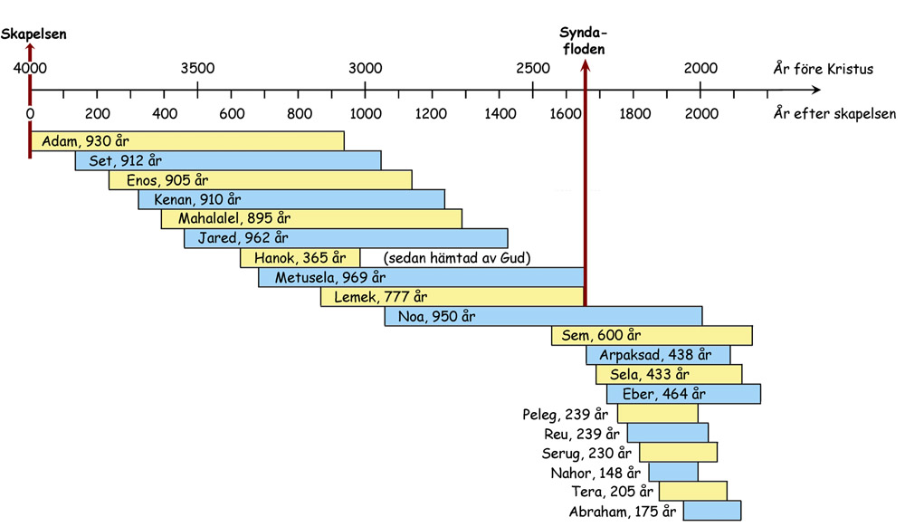
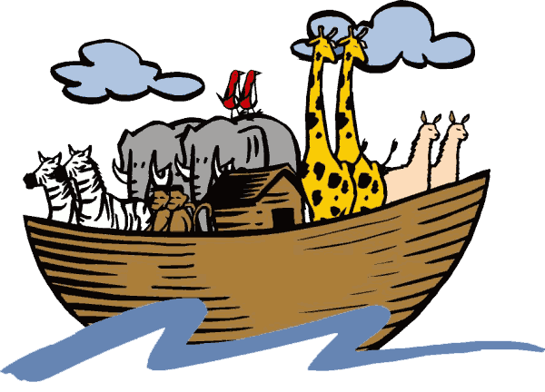
Människornas åldrar
De är kött och deras tid skall vara etthundratjugo år.
(1 Mos 6:3)
Notes:
Många menar att man räknade åldrarna annorlunda för, typ ett nu-år=en då-månad.
Då måste man dela även tiden då de fick sitt första barn med 12, och vi har 2,5 åringar som fick barn!
De blev så gamla, vilket är kortlivat med tanke på eviga livet innan syndafallet.
Åldrarna minskar successivt ism. syndafallet.
Kan vara miljöfaktorer men då borde åldrarna minskat omedelbar
Genetiska förändringar:
I början var människan genetiskt felfri
Förklarar vem Adam och Evas barn kunde gifta sig med
Genetiska försämringar (mutationer) började vid fallet…
… och accelererade vid floden (inavelseffekt pga de bara var åtta personer i arken).
Cellvävnad delar sig c:a 50 gånger under en människas liv => En övre gräns för människan idag på erfarenhetsmässigt c:a 120 år, vilket också 1 Mos 6:3 säger. (Alternativ tolkning är att det är tiden fram till floden)
ÖK:
Exponentiell minskning stämmer med matematiska genetiska modeller
Sem är undantag. Han levde "bara" 600 år trots att han föddes före floden. Detta kan också ha en genetisk effekt i.o.m. att Noah var 502 år då han fick Sem, och mutationer ökar hos äldre män.

Slide 19
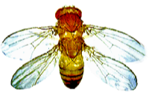





"Avvecklingsläran"
Krävd
Genetisk uppbyggnad
Aldrig observerad
Evolution
Devolution
Observerad
Genetisk degenerering
Mutationer
Artbildning
Naturligt urval
Avel
Mer
Struktur
Komplexitet
Information
Mindre
Struktur
Komplexitet
Information
Mer
Struktur
Komplexitet
Information
Mindre
Struktur
Komplexitet
Information
Notes:
Det horribla evolutionistiska felslutet: Bara processen får hålla på tillräckligt länge så ökar strukturen!

